Slide 1

Городское методическое объединение воспитателей дошкольных образовательных учреждений г. Орска «Познавательное развитие дошкольников в процессе формирования элементарных математических представлений»
«Использование игровых технологий в математическом развитии детей дошкольного возраста»
Галушкина Лариса Юрьевна, старший воспитатель
МДОАУ «ДСКВ № 71 «Лучик» г. Орска»,
Чудакова Светлана Александровна, старший воспитатель
МДОАУ «ЦРР - детский сад №116 г. Орска».

Slide 2
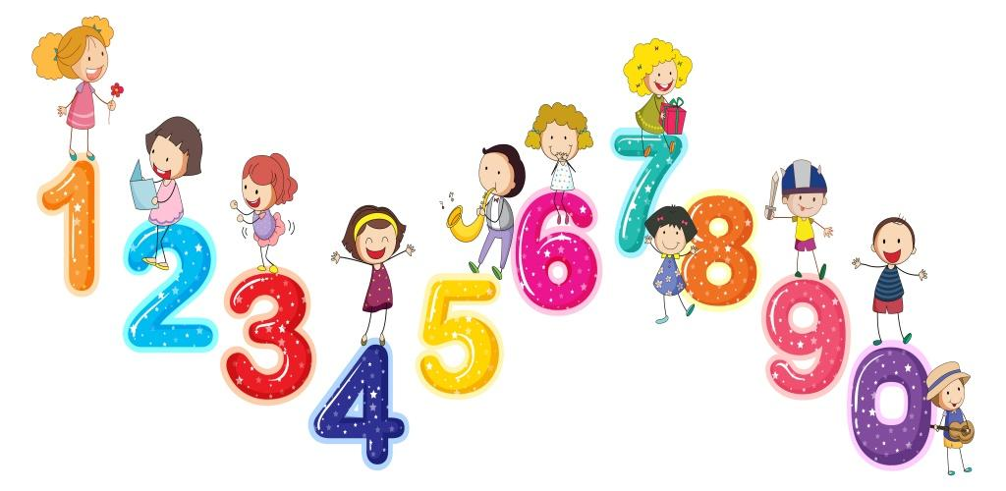
«В игре раскрывается перед детьми мир, раскрываются творческие способности личности. Без игры нет, и не может быть полноценного умственного развития. Игра – это искра, зажигающая огонёк пытливости и любознательности»
В. А. Сухомлинский

Slide 3
Педагогическая технология в дошкольном образовании, представляет совокупность психолого-педагогических подходов, определяющих комплекс форм, методов, способов, приёмов обучения, воспитательных средств для реализации образовательного процесса в ДОУ.

Slide 4
Игровая технология – это организация педагогического процесса в форме различных развивающих игр.
Игровые технологии – это игровые формы взаимодействия педагога и детей через реализацию определенного сюжета (игры, сказки, спектакля). Другими словами, понятие «игровые технологии» включает достаточно большую группу методов и приемов организации педагогического процесса в форме различных педагогических игр.
Основная цель игровых технологий математического развития - формирование представлений, способов действий, развитие мыслительных операции.

Slide 5
Система увлекательных игр и упражнений по формированию элементарных математических представлений способствует:
Формированию запаса знаний, умений и навыков, которые станут базой дальнейшего обучения;
Овладению мыслительными операциями (анализ и синтез, сравнение, обобщение, классификация);
Развитию вариативного и образного мышления, творческих способностей детей.
Формированию умения понять учебную задачу и выполнить ее самостоятельно.
Формированию умения планировать учебную деятельность и осуществлять самоконтроль и самооценку;
Развитию способности к саморегуляции поведения и проявлению волевых усилий для выполнения поставленных задач;
Развитию мелкой моторики и зрительно-двигательной координации.

Slide 6
Создание условий использования игры включает в себя:
1. Постепенное усложнение содержания и направленности игр: от анализа и синтеза, являющихся основой всех мыслительных операций к обобщению, сравнению, классификации;
2. Развитие интереса к данному виду игр будет осуществляться через подключение детей к созданию дидактического материала к играм и совместного обсуждения воспитателя с детьми правил игры и последовательности игровых действий;
3. Поощрение использования дидактических игр в свободной самостоятельной деятельности детей в условиях обогащения предметно – игровой среды.

Slide 7
Игры по формированию математических представлений
Дидактические игры
Развивающие игры
Занимательные задачи
Математические загадки и стихи
Математические сказки
Игры – головоломки
Сюжетно-ролевая игра
Подвижные игры
Физкультминутки

Slide 8
Дидактические игры
Цель игры
Количество играющих.
Какие дидактические материалы и пособия понадобятся для игры?
Как с наименьшей затратой времени познакомить ребят с правилами игры?
На какой промежуток времени должна быть рассчитана игра?
Каким образом организовать участие всех детей в игре?
Каким образом организовать наблюдение за детьми, чтобы определить, все ли включены в работу?
Какие изменения необходимо внести в игру для того, чтобы поднять активность и интерес детей?
Какие следует выводы сообщить детям в заключение, после проведения игры?

Slide 9
Дидактические игры
Дидактическая задача.
Игровые действия.
Правила игры.
Подведение итогов.

Slide 10
Дидактические игры
игры с цифрами и числами;
игры путешествия во времени;
игры на ориентирование в пространстве;
игры с геометрическими фигурами;
игры на развитие логического мышления.

Slide 11
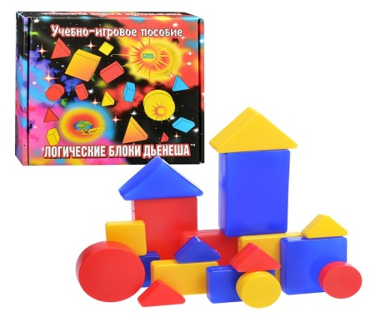
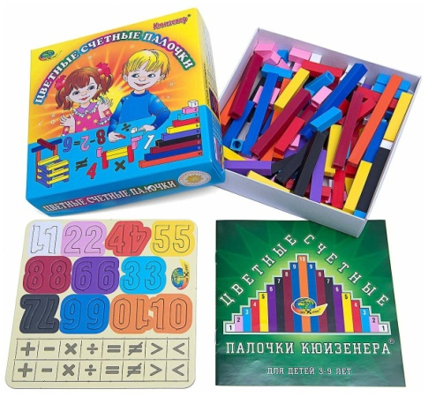
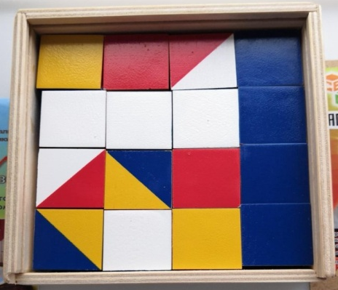
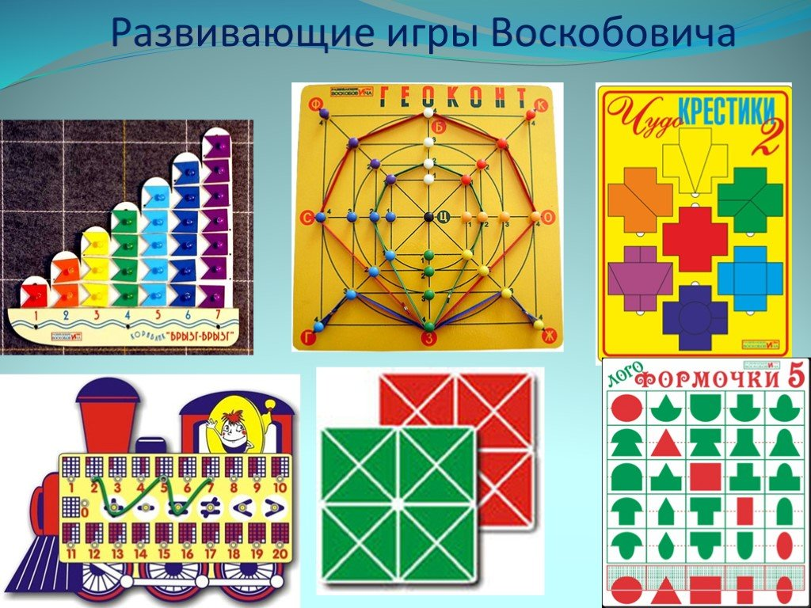
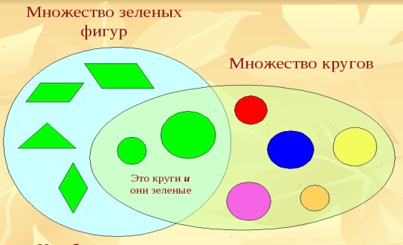
Развивающие игры
Логические блоки Дьенеша
Игры с Палочками Кюизенера
Игры Никитина
Игры Воскобовича
Круги Эйлера

Slide 12

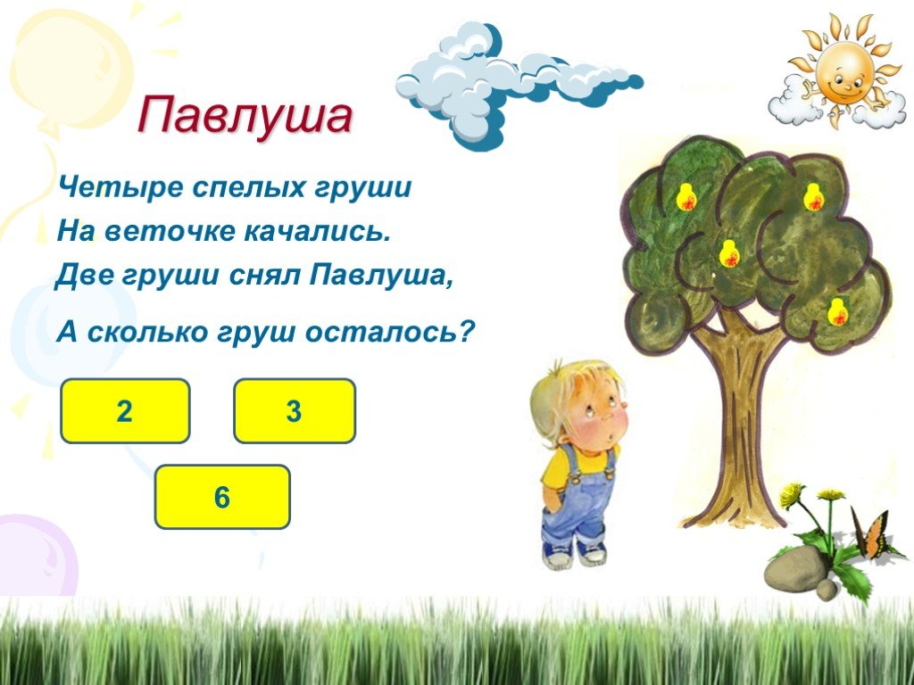
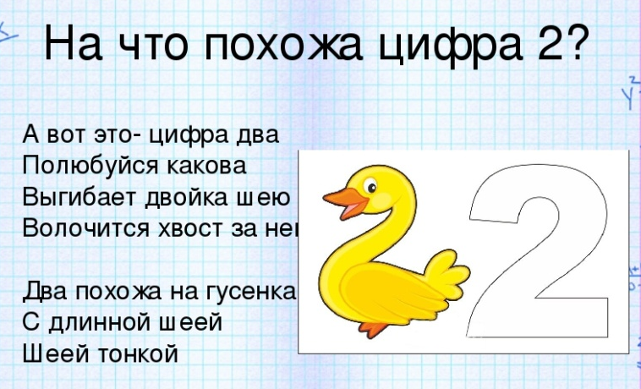
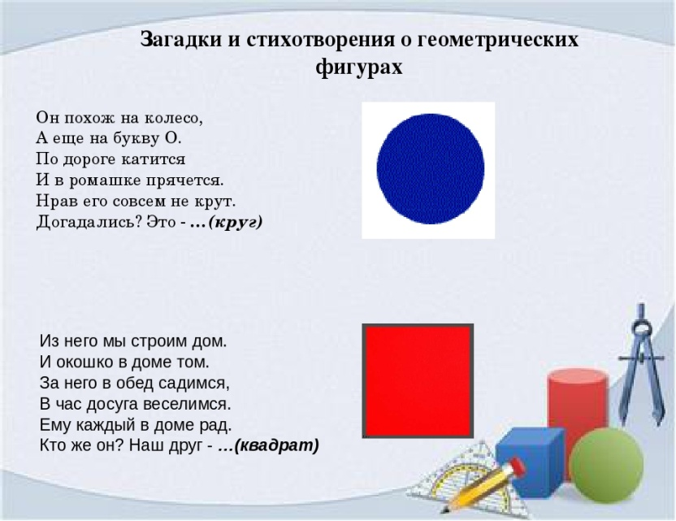
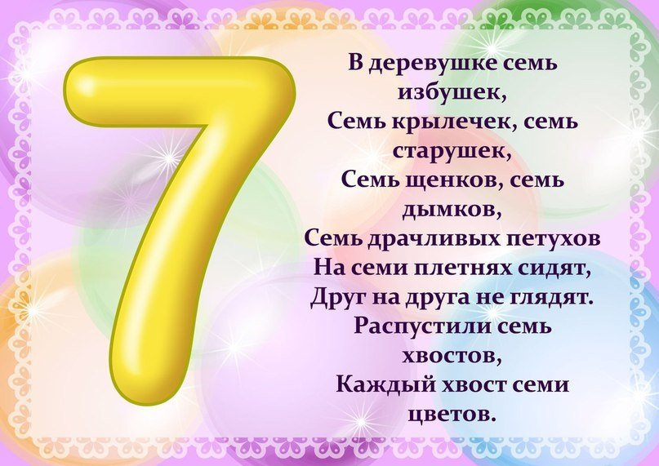
Математические загадки и стихи

Slide 13
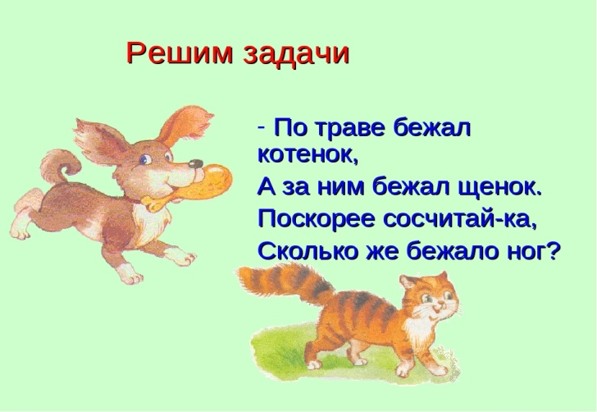
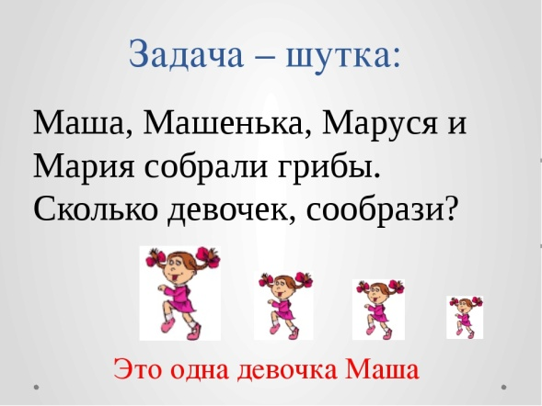
Занимательные задачи
Задачи - шутки на сообразительность и смекалку
1. Кто быстрее плавает утенок или цыпленок?
2. Кто быстрее долетит до цветка бабочка или гусеница?
3. На одном берегу утята на другом - цыплята. Посередине островок. Кто быстрее доплывет до острова?
4. Над лесом летели три рыбки. Две приземлились. Сколько улетело?
5.Катится по столу колесо: один угол у него красный, другой зеленый, третий желтый. Когда колесо докатится до края стола, какой цвет мы увидим?
6. По морю плыл большой, красивый паровоз. На палубе было много людей. Всем было хорошо. Как звали капитана?
7. Летели два крокодила. Один красный, другой синий. Кто быстрее долетит?
8. У мамы есть кот Пушок, дочка Даша и собачка Шарик. Сколько у мамы детей?

Slide 14
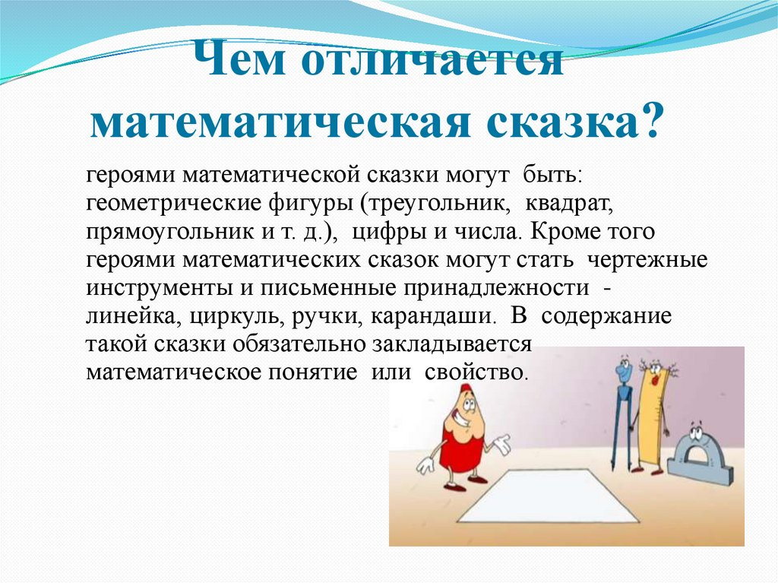
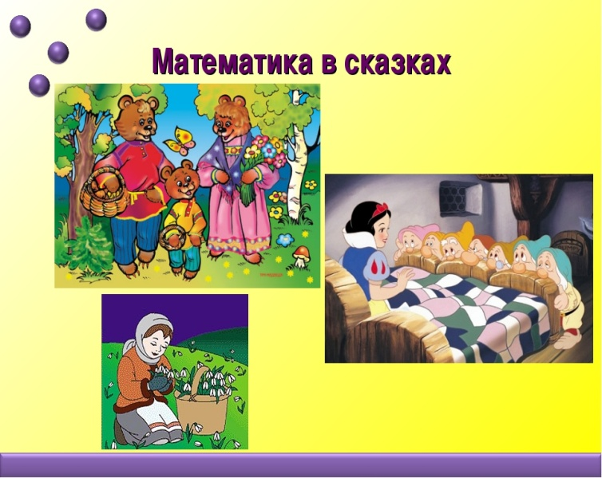

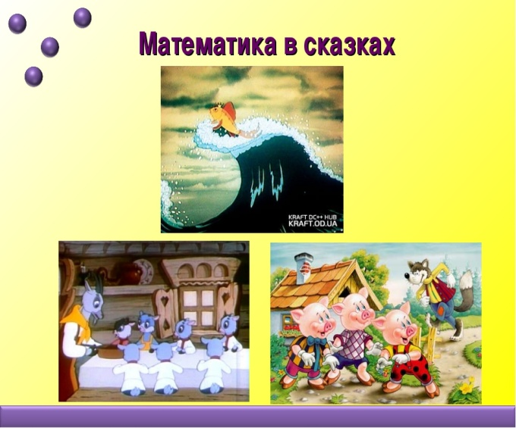
Математические сказки

Slide 15
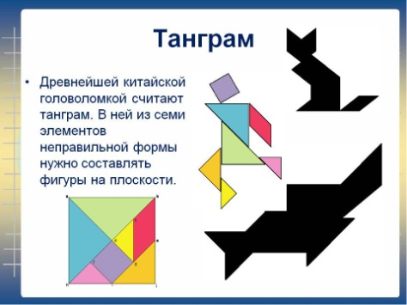

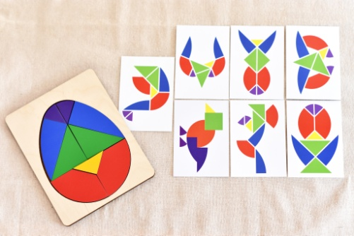
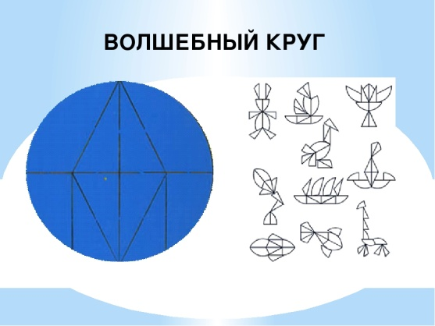
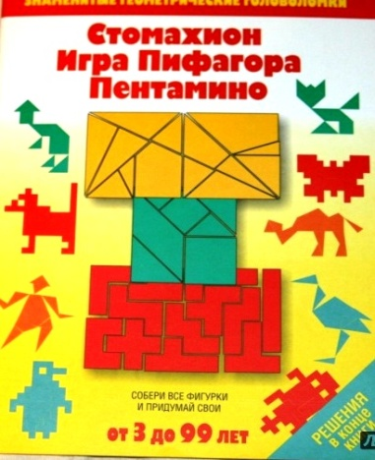
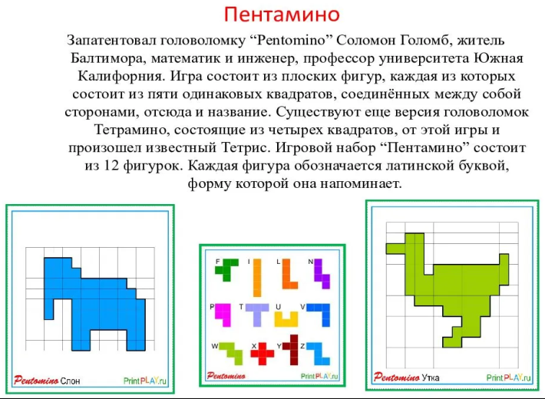
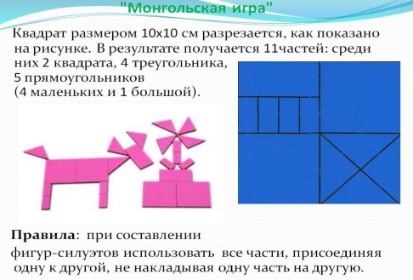
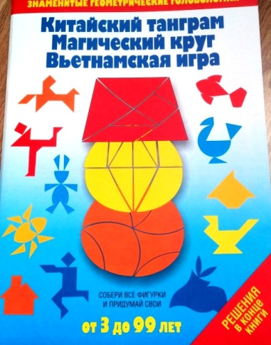
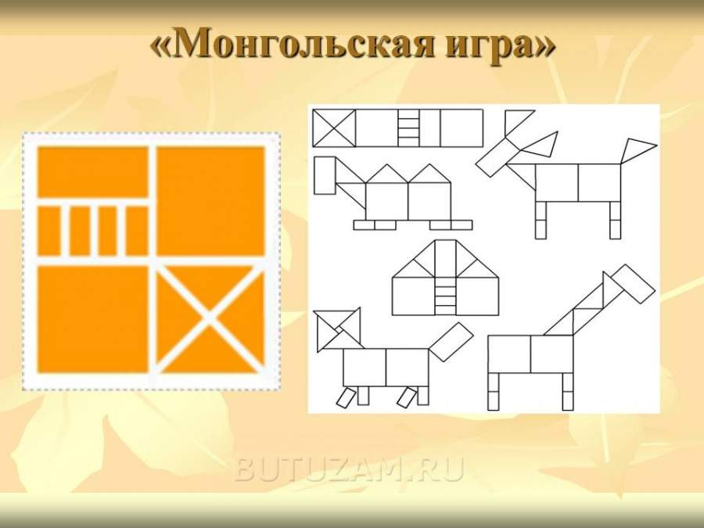
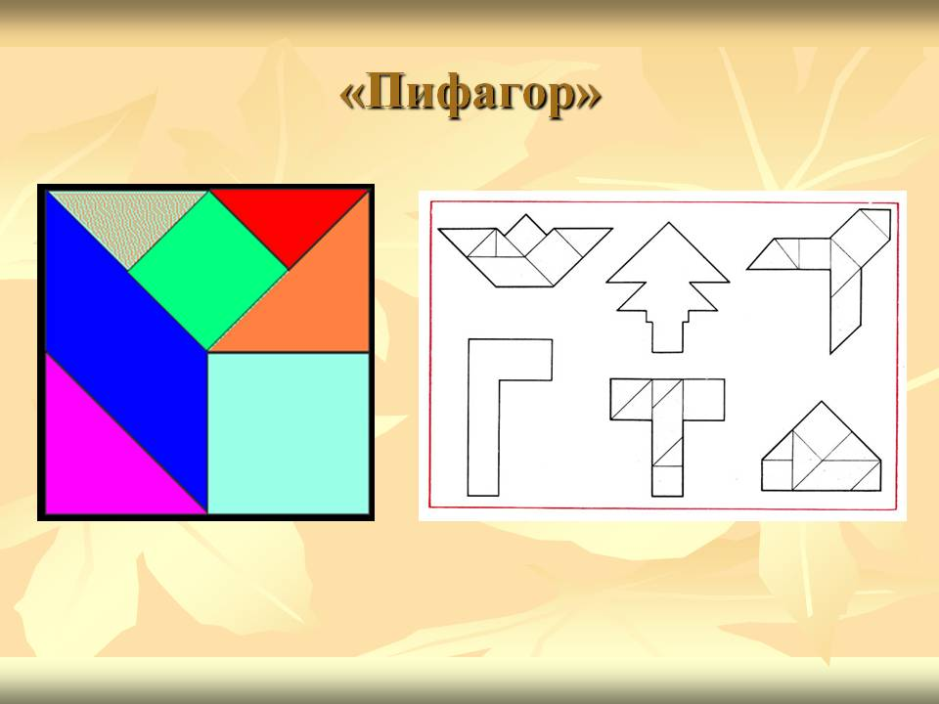
Игры – головоломки

Slide 16

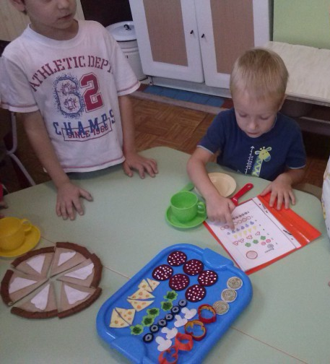
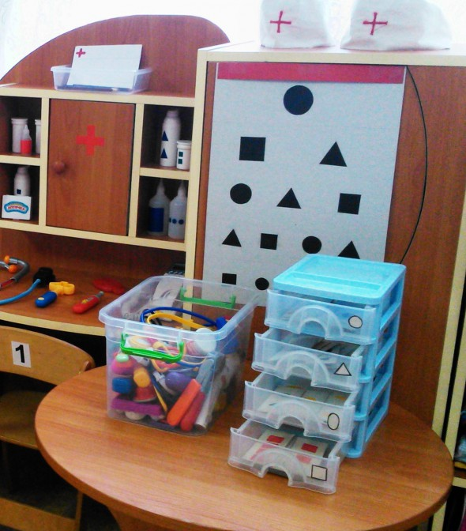
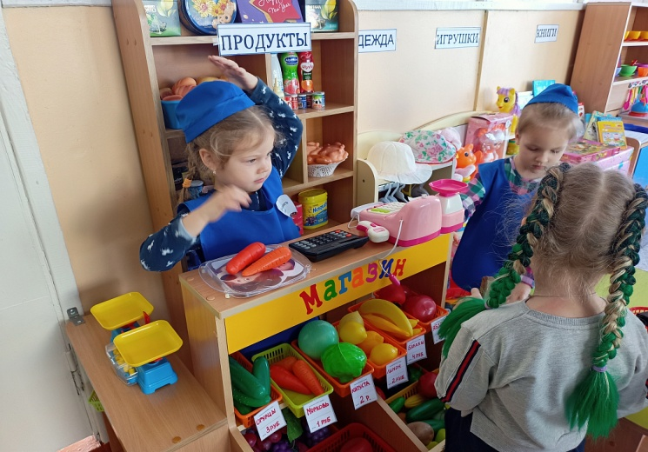
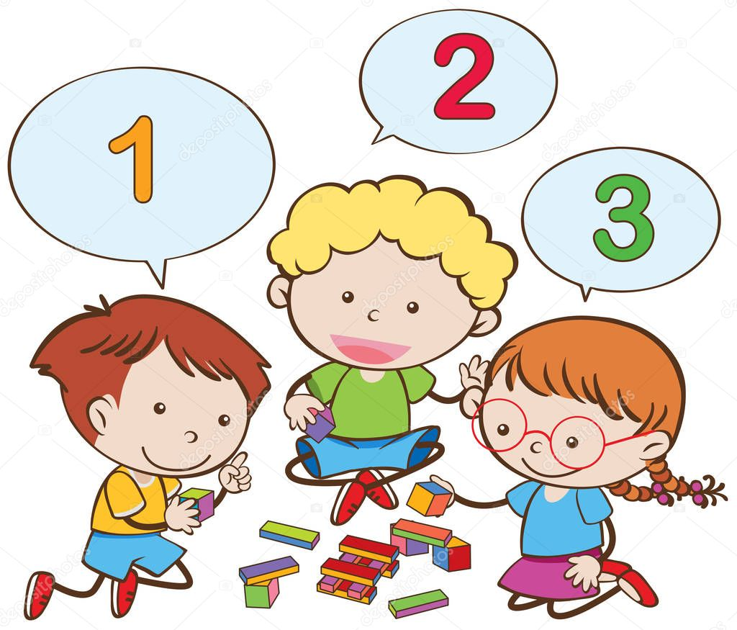
Сюжетно-ролевая игра

Slide 17


Подвижные игры
Физкультминутки

Slide 18
Спасибо за внимание!

